Slide 1
C++基础
数据结构与算法特训
前导语言课

Slide 2
目录
第2课 分支结构
关系运算与逻辑运算
if语句
switch语句

Slide 3
if语句
在C语言中也经常需要对一些条件做出判断，从而决定执行哪一段代码，这时就需要使用选择结构语句。if条件语句有三种语法格式。
选择结构语句
if
if…else
if..else if..else

Slide 4
if语句——单分支结构

Slide 5
if…else语句——双分支结构

Slide 6
在一个if语句中还可以包含一个或多个if语句，这称为if语句的嵌套

Slide 7
switch语句
switch 条件语句也是一种常用的选择语句，和if条件语句不同，它只能针对某个表达式的值作出判断，从而决定程序执行哪一段代码。

Slide 8
关系运算与逻辑运算
运算符类型 | 作用
算术运算符 | 用于处理四则运算
赋值运算符 | 用于将表达式的值赋给变量
关系运算符 | 用于表达式的比较，并返回一个真值或假值
逻辑运算符 | 用于根据表达式的值返回真值或假值
三目运算符 | 用于根据表达式的值执行相应的语句
逗号运算符 | 用于连接并执行若干表达式，并返回最后一个表达式的值
位运算符 | 用于处理数据的位运算
sizeof运算符 | 用于求字节数长度

Slide 9
关系运算符
关系运算符用于对两个数值或变量进行比较，其结果是一个逻辑值（“真”或“假”）。
运算符 | 运算 | 范例 | 结果
== | 相等于 | 4 == 3 | 0
!= | 不等于 | 4 != 3 | 1
< | 小于 | 4 < 3 | 0
> | 大于 | 4 > 3 | 1
<= | 小于等于 | 4 <= 3 | 0
>= | 大于等于 | 4 >= 3 | 1

Slide 10
逻辑运算符
逻辑运算符用于判断数据的真假，其结果仍为“真”或“假”。
运算符 | 运算 | 范例 | 结果
! | 非 | !a | 如果a为假，则!a为真 如果a为真，则!a为假
&& | 与 | a&&b | 如果a和b都为真，则结果为真否则为假
|| | 或 | a || b | 如果a和b有一个或一个以上为真，则结果为真，二者都为假，结果为假
Notes:
注意：&&和||具有短路规则

Slide 11
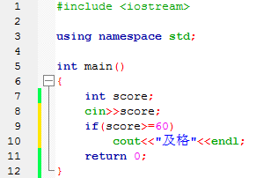
实例1
输入一个学生的成绩score，判断是否及格（≥60,及格）。

Slide 12
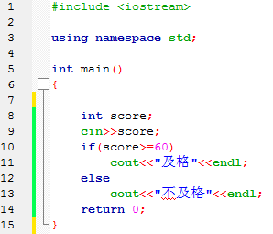
实例2
输入一个学生的成绩score，判断是及格还是不及格（<60不及格,≥60,及格）。

Slide 13
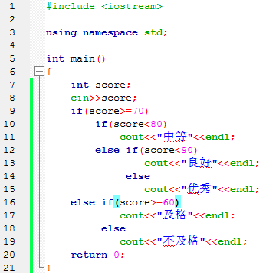
实例3
输入一个学生的成绩score，判断其成绩等级（<60不及格，60-69及格，70-79中等，80-89良好，90-100优秀。）。

Slide 14
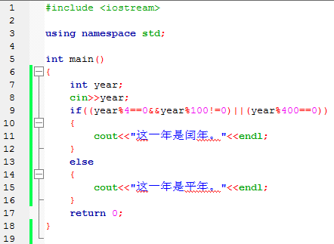
实例4
输入一个年份，判断其是闰年还是平年（非整百年：能被4整除的为闰年；整百年：能被400整除的是闰年。）。

Slide 15
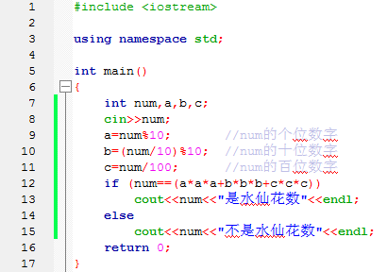
实例5
输入一个整数，判断其是否为水仙花数。（所谓的水仙花数是指一个n位数（n ≥ 3），它的每个位上的数字n次幂之和等于本身。例如，3位数153是水仙花，各位数字的立方和1³+5³+3³=153。 ）。

Slide 16
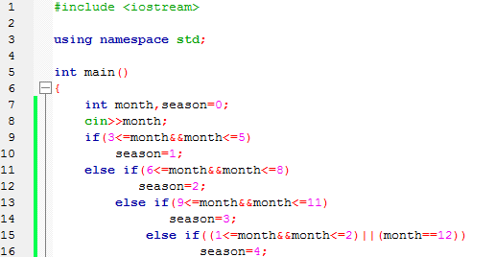
实例6
输入一个月份，判断属于什么季节（阳历3～5月为春季,6～8月为夏季,9～11月为秋季,12月～来年2月为冬季, ）。

Slide 17
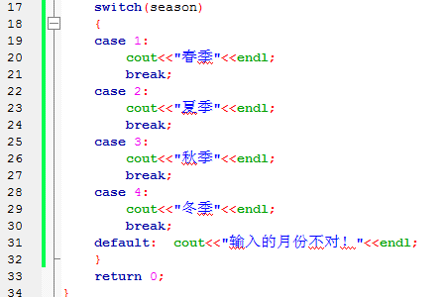
实例6
输入一个月份，判断属于什么季节（阳历3～5月为春季,6～8月为夏季,9～11月为秋季,12月～来年2月为冬季, ）。

Slide 18
特别注意
==运算千万不要写成赋值=
例如：if(a==b) if(a=b)

Slide 19
特别注意
优先级
&&优先级高于||
&&、||优先级低于关系运算
！优先级高于所有关系运算和算术运算

Slide 20
特别注意
switch语句
switch语句执行完一个case之后不会自动停止，如果需要停止，必须使用break语句
switch语句中的每一个case必须是一个单独的值。这个值必须是整数或字符，不能是浮点数。如果涉及取值范围、浮点测试、或比较，则先使用if else转换。

